Slide 1
NR-12 - SEGURANÇA NO TRABALHO EM MÁQUINAS E EQUIPAMENTOS
Capacitação de Segurança para Colaboradores e alunos – 2023
ANEXO II da NR-12
CARGA HORÁRIA: 1 horas

Slide 2
OBJETIVO DO PROGRAMA
Preparar os alunos a realizarem as operações seguras nos Ambientes Educacionais, a fim de proporcionar a competência adequada para trabalho seguro.
APLICABILIDADE
Aplicação da capacitação de segurança dos alunos no manuseio de maquinário com novos processos ou tecnologias.

Slide 3
CAPACITAÇÃO do Anexo II - Conteúdo
a) descrição e identificação dos riscos associados com cada máquina e equipamento e as proteções específicas contra cada um deles;
b) funcionamento das proteções; como e por que devem ser usadas;
c) como e em que circunstâncias uma proteção pode ser removida, e por quem, sendo na maioria dos casos, somente o pessoal de inspeção ou manutenção;
d) o que fazer, por exemplo, contatar o supervisor, se uma proteção foi danificada ou se perdeu sua função, deixando de garantir uma segurança adequada;
e) os princípios de segurança na utilização da máquina ou equipamento;
f) segurança para riscos mecânicos, elétricos e outros relevantes;
g) método de trabalho seguro;
h) sistema de bloqueio de funcionamento da máquina e equipamento durante operações de inspeção, limpeza, lubrificação e manutenção.

Slide 4
ITEM A - ANEXO II da NR12
Descrição e identificação dos riscos associados com cada máquina e equipamento e as proteções específicas contra cada um deles;

Slide 5
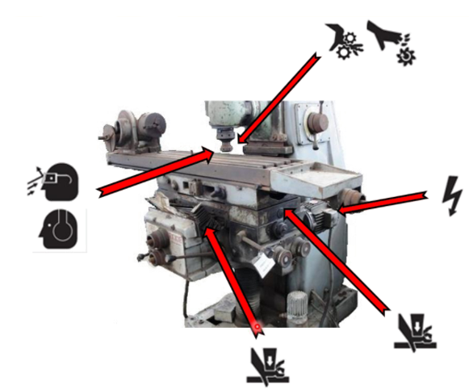
IDENTIFICAÇÃO DOS PERIGOS – Máquina sem Proteção

Slide 6



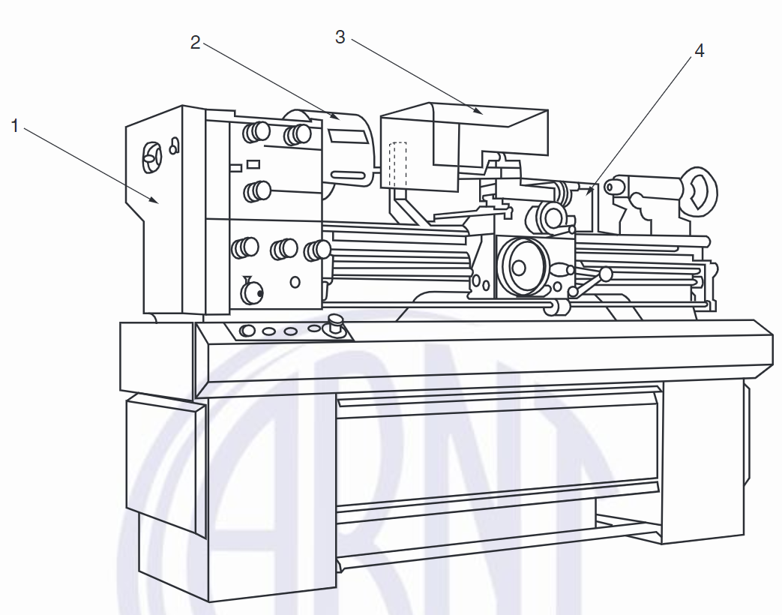



IDENTIFICAÇÃO DOS PERIGOS – Máquina com Proteção

Slide 7
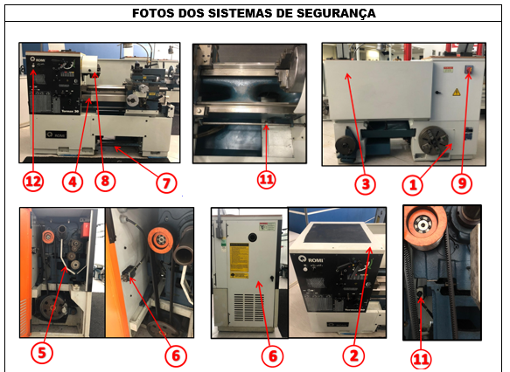
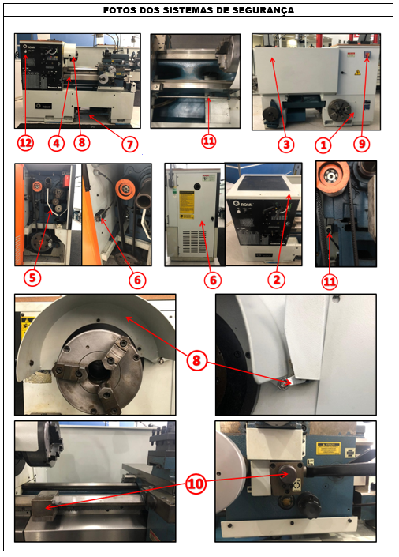
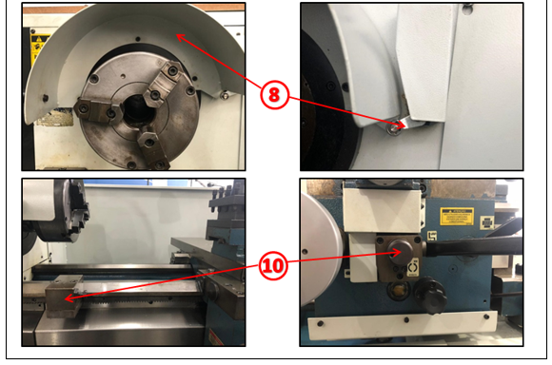
INVENTÁRIO DOS AMBIENTES EDUCACIONAIS
JUNHO 2021
METALMECÂNICA
Objetivo de identificar os pontos de segurança.

Slide 8
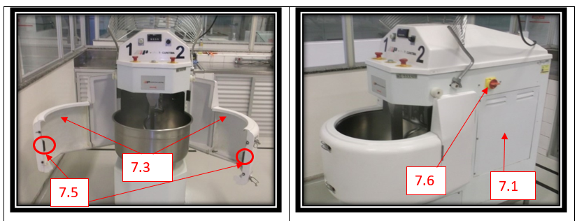
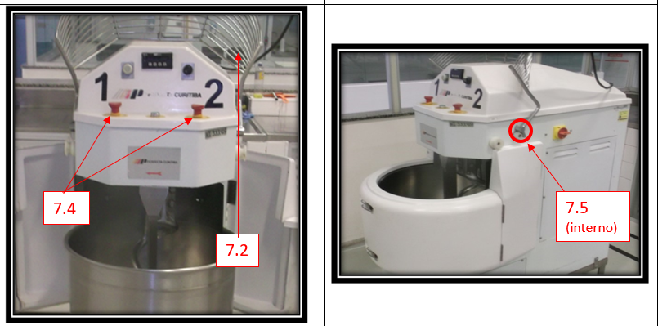
INVENTÁRIO DOS AMBIENTES EDUCACIONAIS
JUNHO 2021
ALIMENTOS

Slide 9
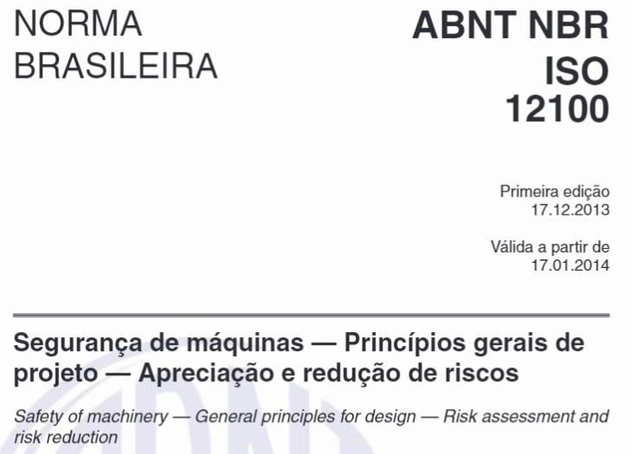
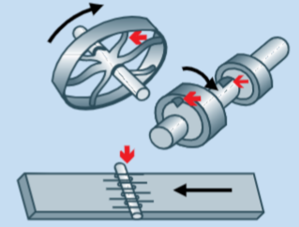
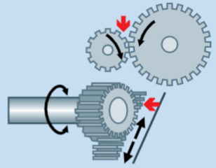
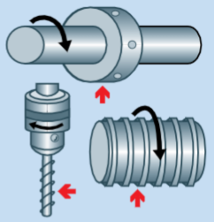
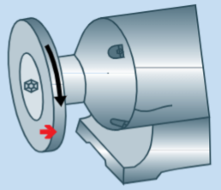
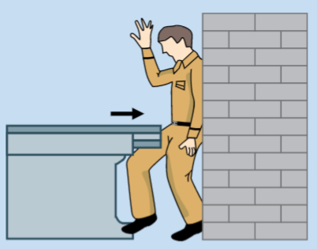
PERIGOS e RISCOS ASSOCIADOS – Norma Utilizada
Identificação dos perigos: durante a operação, manutenção, preparação e etc.
TIPO DE PERIGO
Perigos Mecânicos
Perigos Elétricos
Perigos Térmicos
Perigos ligados a ruídos
Perigos ligados à vibração
Perigos ergonômicos
CONSEQUÊNCIAS
Esmagamentos
Enroscar
Choque
Queimadura
Perda de consciência
Desconforto

Slide 10
ITEM B - ANEXO II da NR12
Funcionamento das proteções; como e por que devem ser usadas;

Slide 11
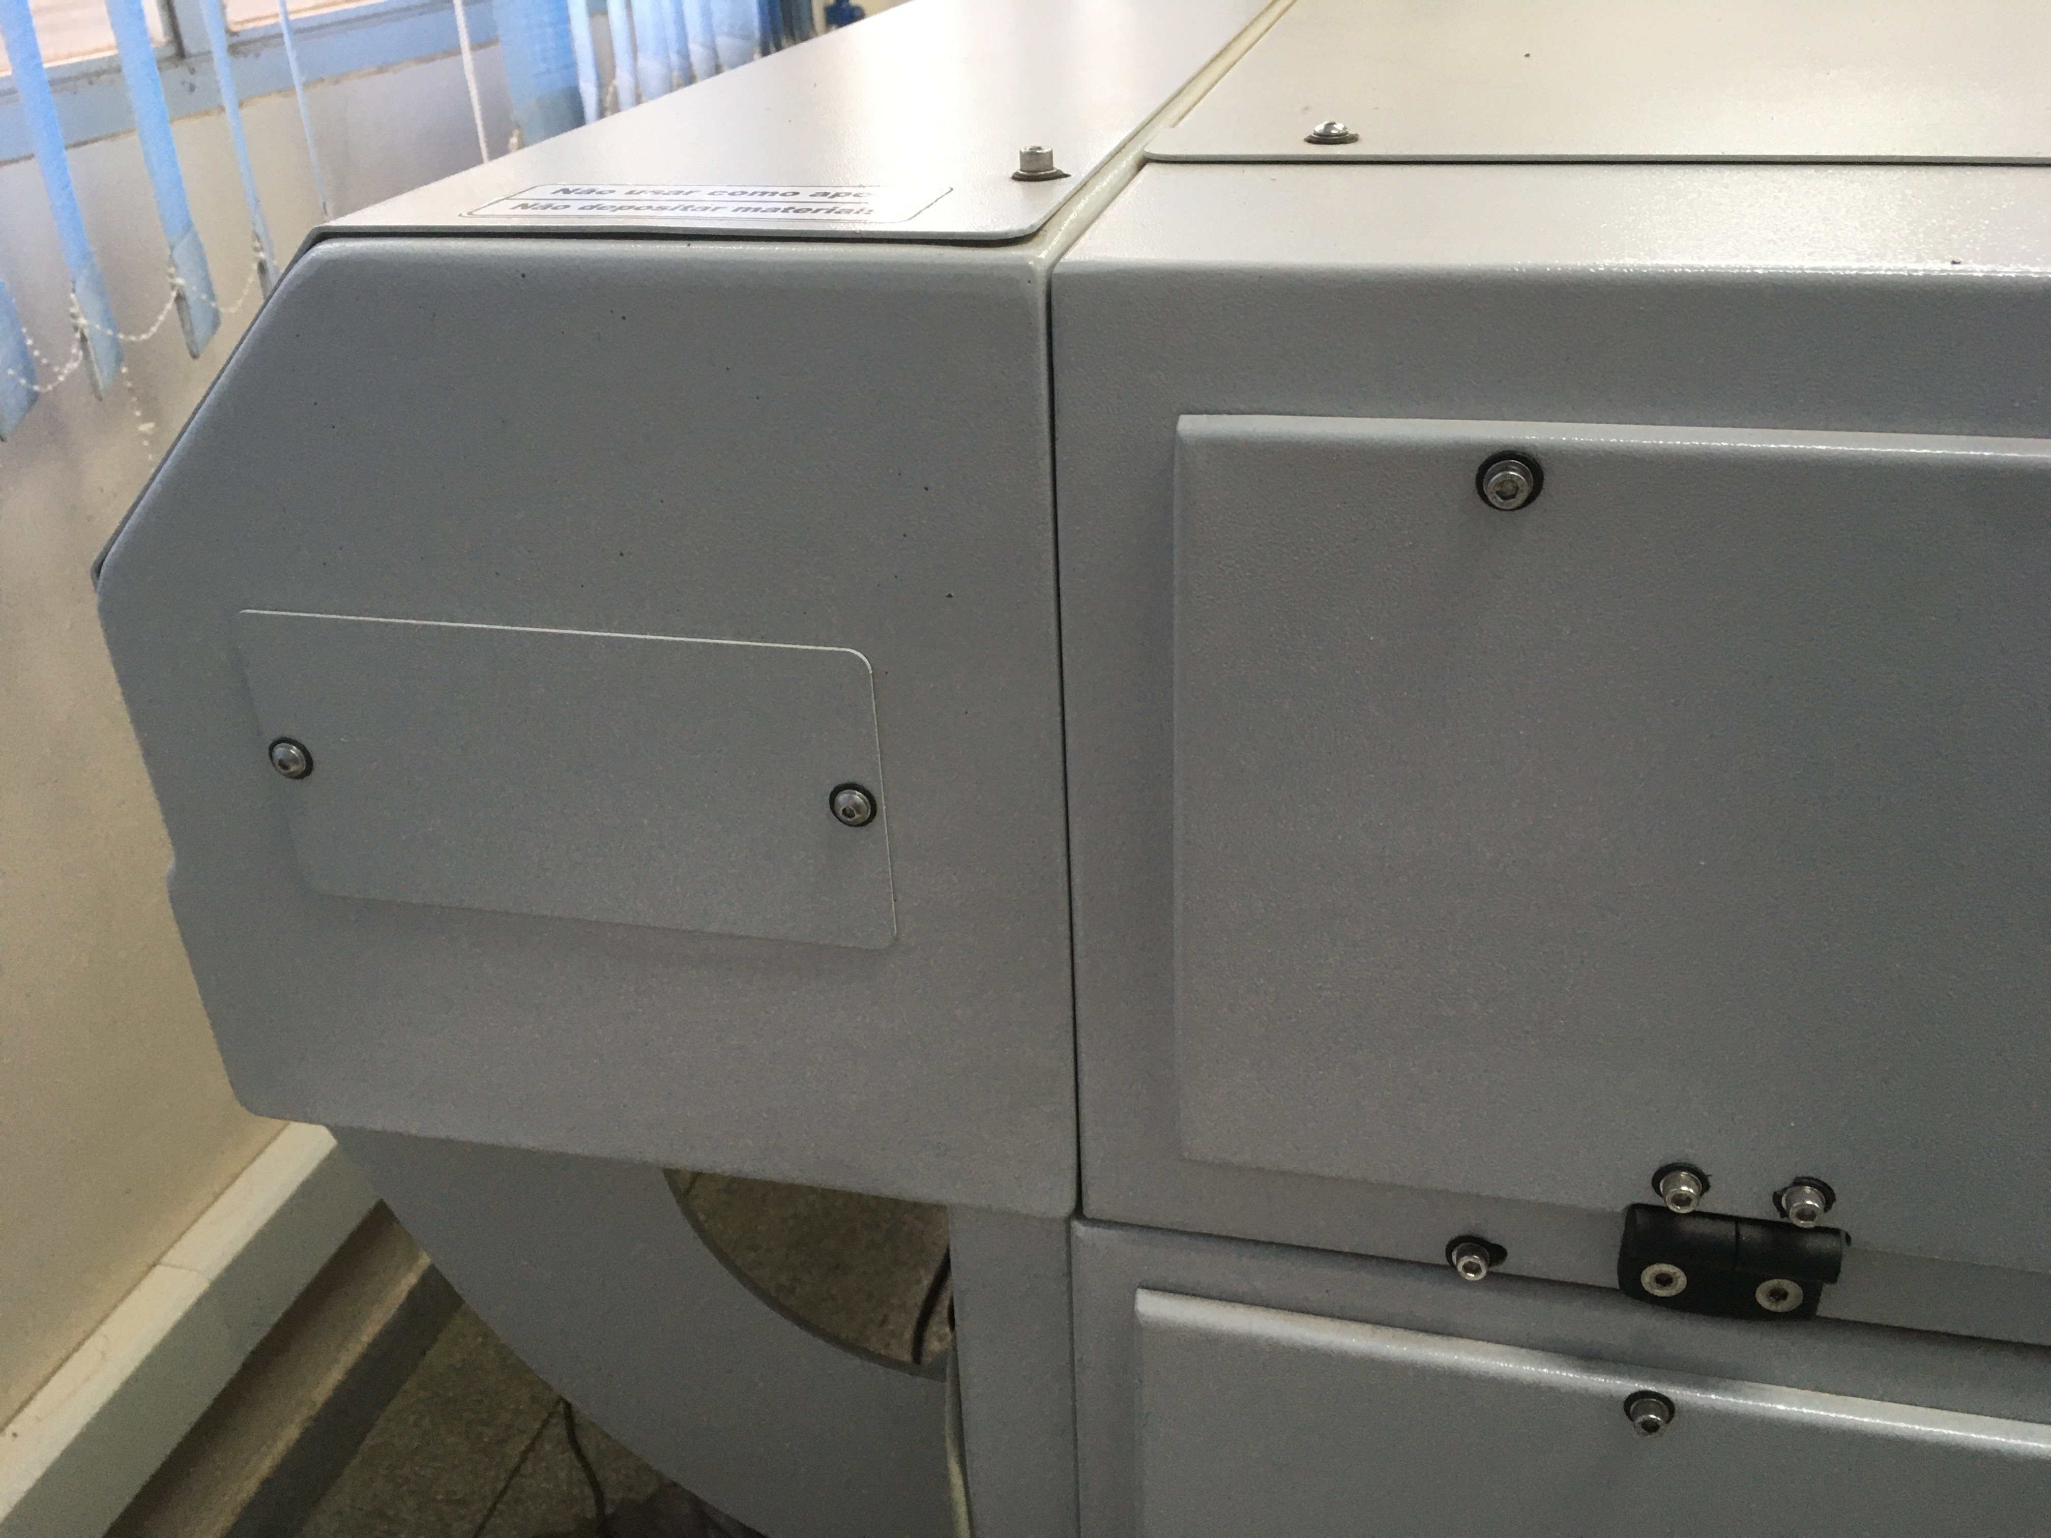
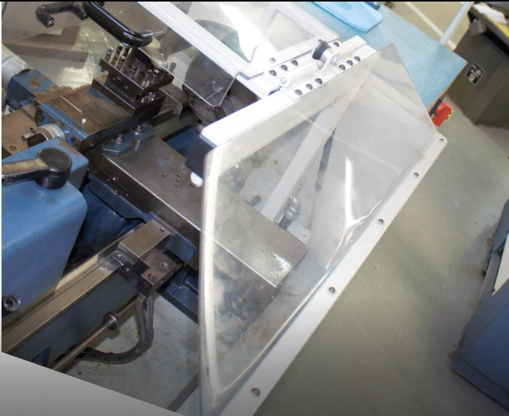
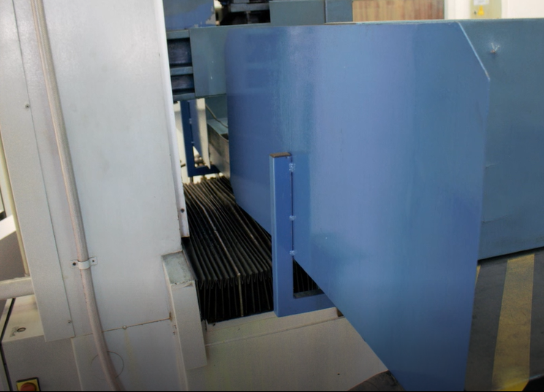





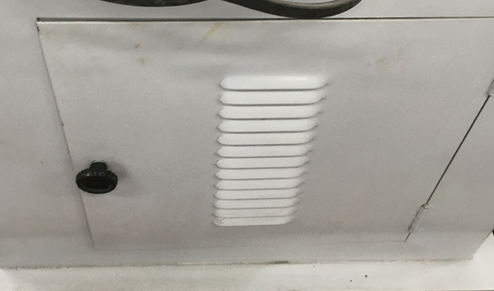
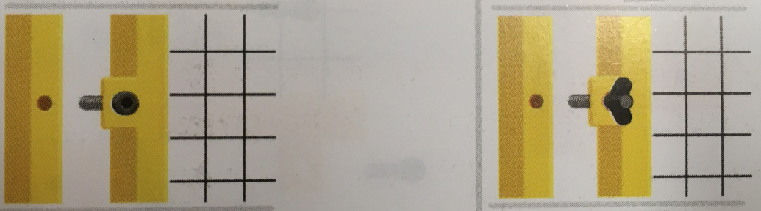
PROTEÇÃO FIXA
Deve ser mantida em sua posição de maneira permanente ou por meio de elementos de fixação que só permitam sua remoção ou abertura com o uso de ferramentas.
Proibido o uso de:
Knob
Porca borboleta

Slide 12
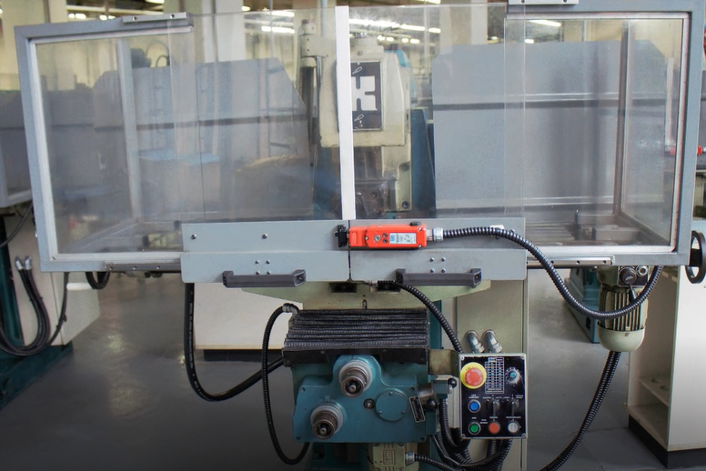
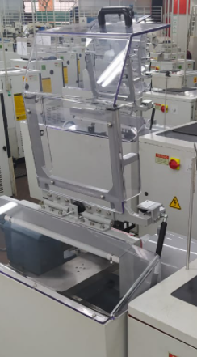
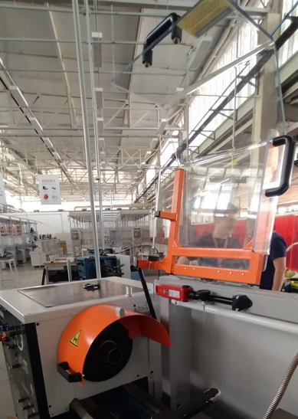
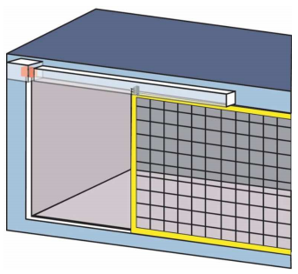
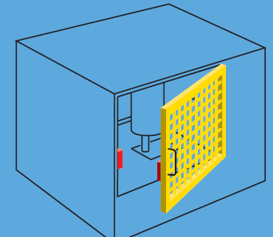
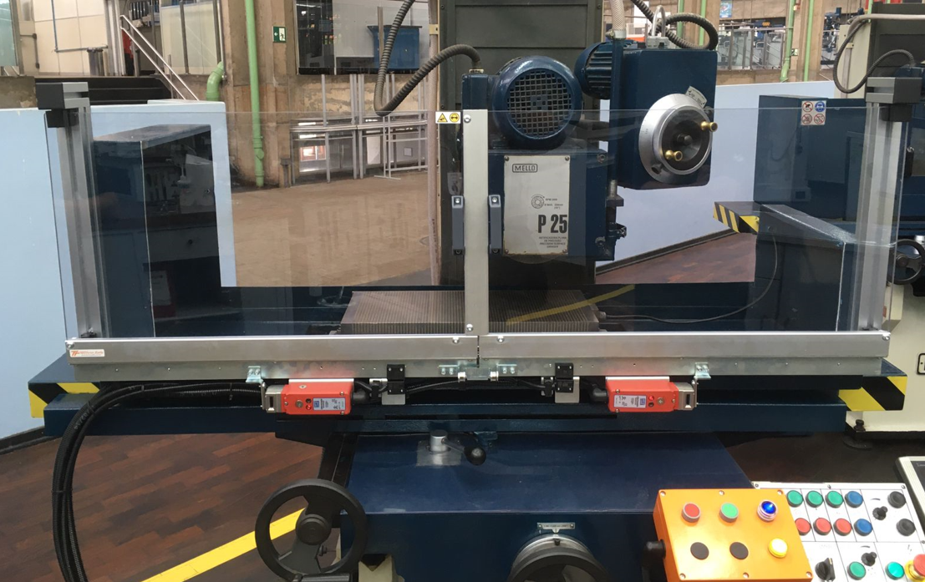
PROTEÇÃO MÓVEL
A proteção deve ser móvel quando o acesso a uma zona de perigo for requerido uma ou mais vezes por turno de trabalho.
Pode ser aberta sem o uso de ferramentas, geralmente ligada por elementos mecânicos à estrutura da máquina ou a um elemento fixo próximo, e deve se associar a dispositivos de intertravamento.
Deslizante
Basculante

Slide 13
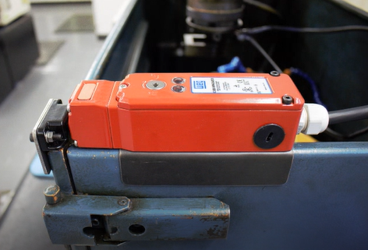
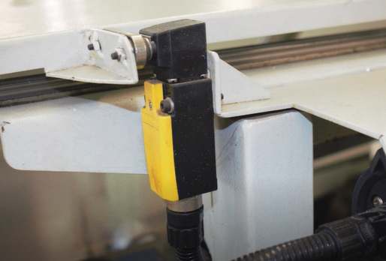
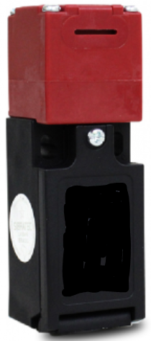


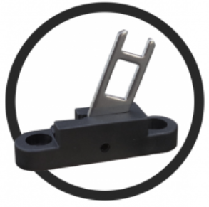
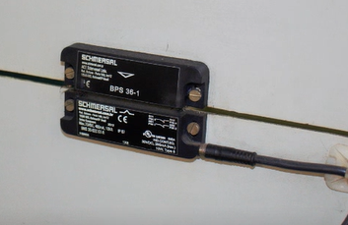
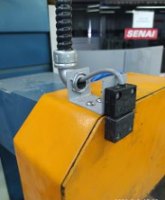
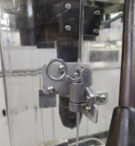
CHAVE DE SEGURANÇA ELETROMECÂNICA
Atuador Rígido
Atuador Flexível
CHAVE DE SEGURANÇA MAGNÉTICA

Slide 14
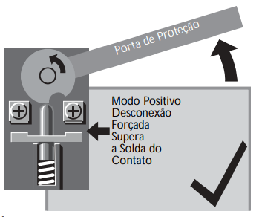
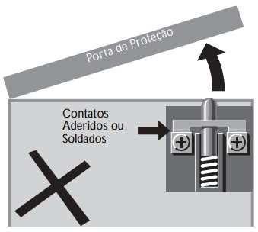
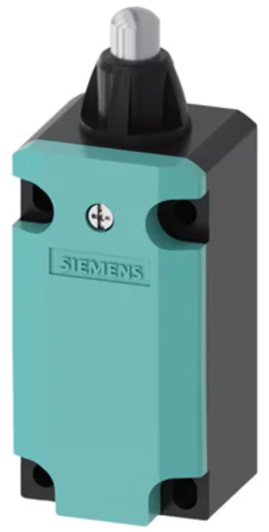
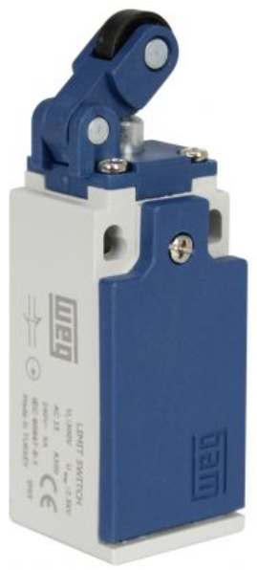
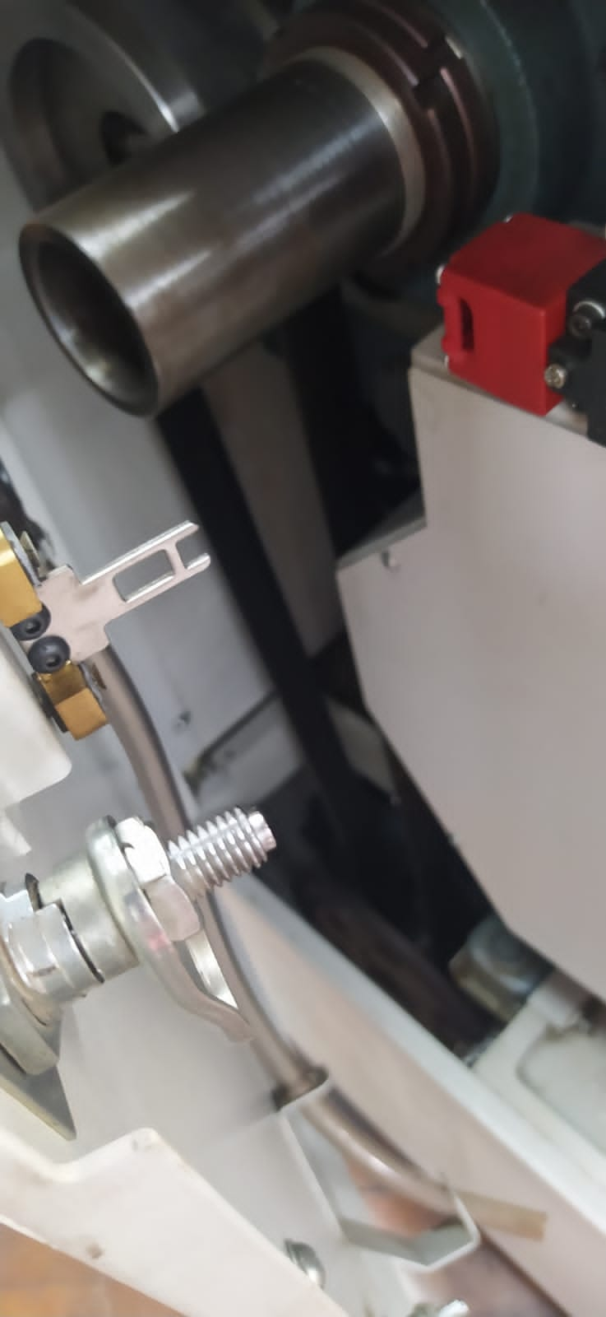
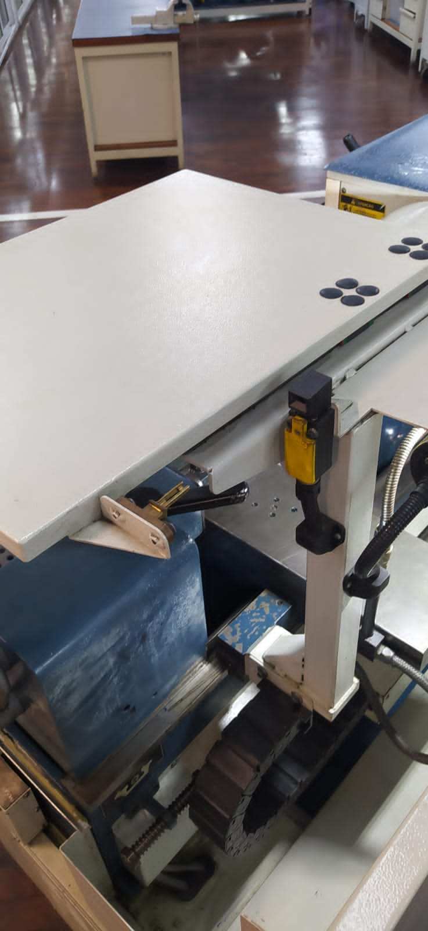
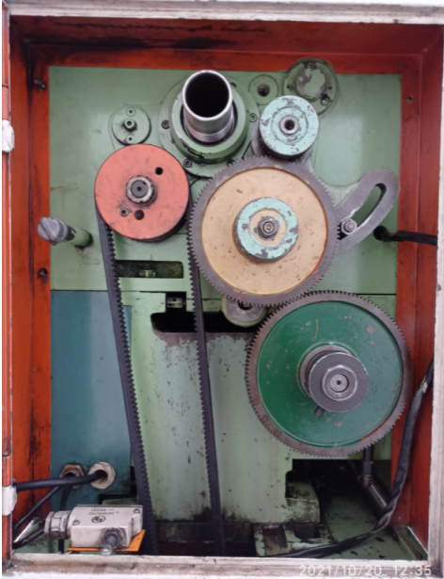
Operação de Modo Positivo

Slide 15
ITEM C - ANEXO II da NR12
Como e em que circunstâncias uma proteção pode ser removida, e por quem, sendo na maioria dos casos, somente o pessoal de inspeção ou manutenção;
As proteções poderão ser removidas para manutenção, inspeção quando necessário ou em atividades específicas, porém deverá ter um procedimento de trabalho quando envolver operações, Ordem de Serviço quando for manutenção e Checklist quando for inspeção detalhando o motivo da retirada.
Lembrando que para qualquer tipo atividade citada anteriormente as máquinas deverão estar bloqueadas (Bloqueio Mecânico e Elétrico – Desligar a chave geral e inserir o cadeado com a etiqueta de identificação).

Slide 16
ITEM D - ANEXO II da NR12
O que fazer, por exemplo, contatar o docente, se uma proteção foi danificada ou se perdeu sua função, deixando de garantir uma segurança adequada;

Slide 17
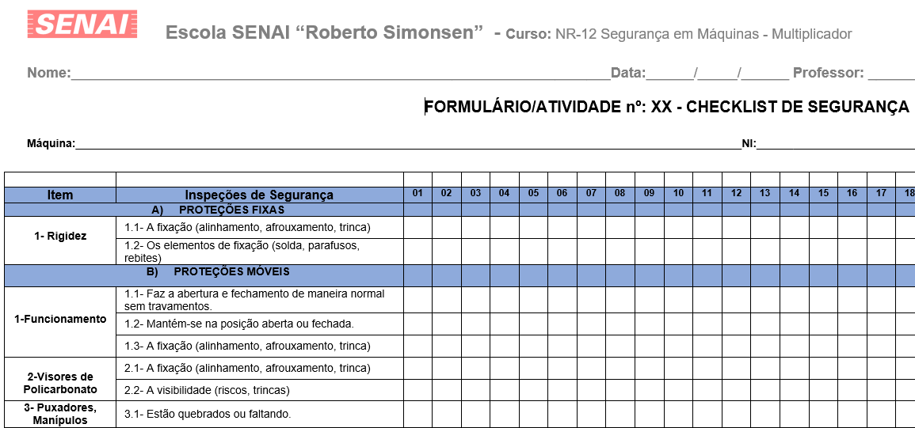
CHECKLIST DE OPERACIONALIDADE E SEGURANÇA
Ao início de cada turno de trabalho ou após nova preparação da máquina ou equipamento, o operador deve efetuar inspeção rotineira das condições de operacionalidade e segurança e, se constatadas anormalidades que afetem a segurança, as atividades devem ser interrompidas, com a comunicação ao superior hierárquico.

Slide 18
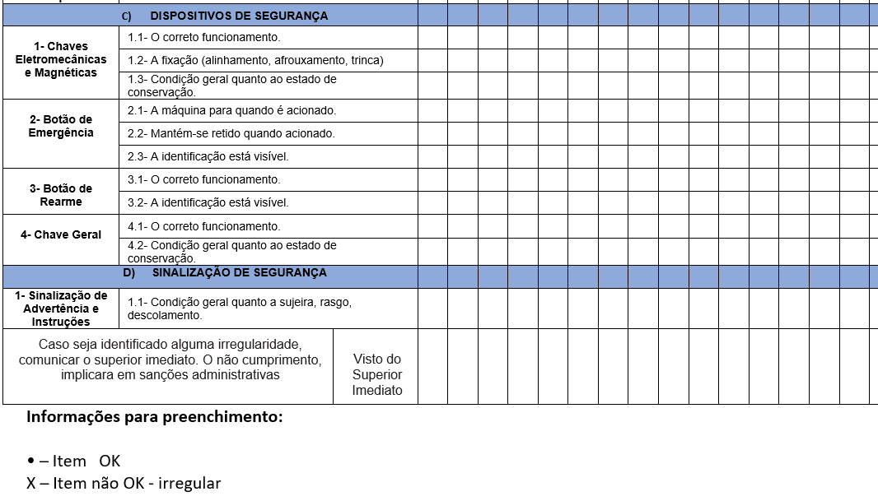
CHECKLIST DE SEGURANÇA
Caso seja identificado alguma irregularidade, comunicar o superior imediato. O não cumprimento, implicara em sanções administrativas

Slide 19
ITEM E - ANEXO II da NR12
Os princípios de segurança na utilização da máquina ou equipamento;

Slide 20






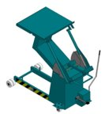







Situações que não se aplicam a NR12
Movidos ou impulsionados por força humana ou animal
Eletrodomésticos
Ferramentas portáteis e transportáveis
Máquinas certificadas pelo INMETRO
Equipamentos estáticos

Slide 21
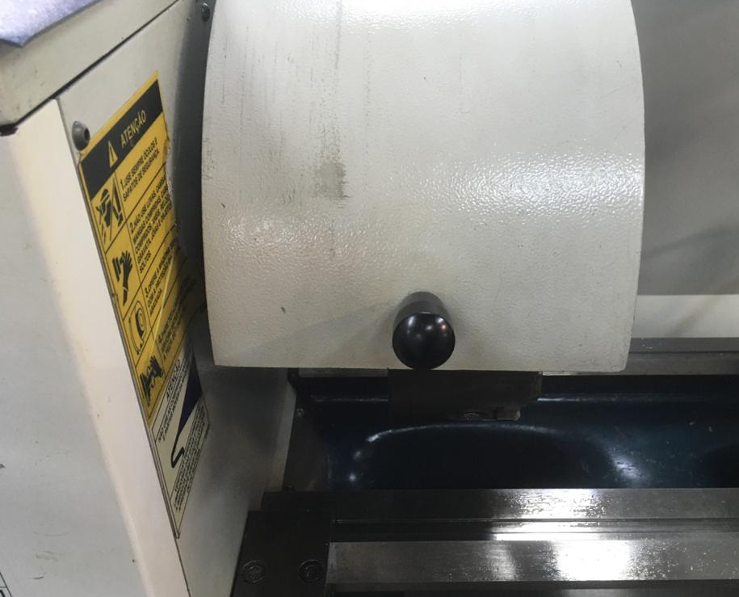
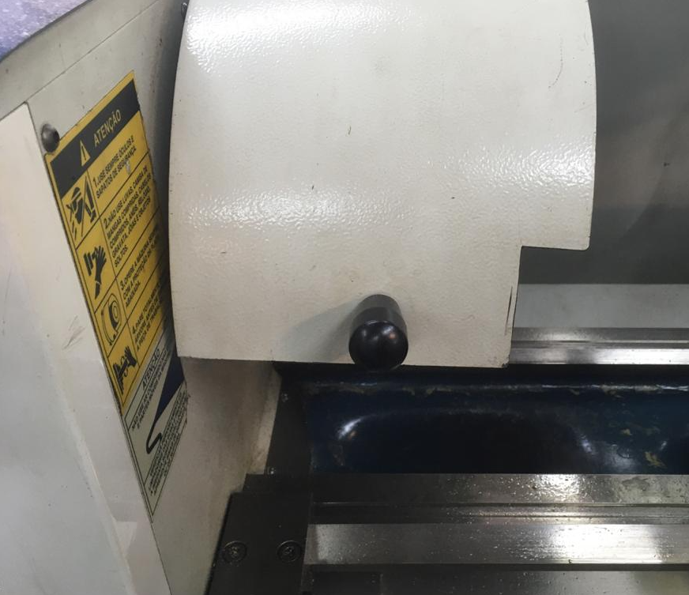
OBRIGAÇÕES DOS ALUNOS
cumprir todas as orientações relativas aos procedimentos seguros
não realizar qualquer tipo de alteração nas proteções mecânicas ou dispositivos de segurança
comunicar seu docente caso ocorra alguma irregularidade nas proteções mecânicas ou dispositivos de segurança
Proteção sem alteração
Proteção com alteração

Slide 22
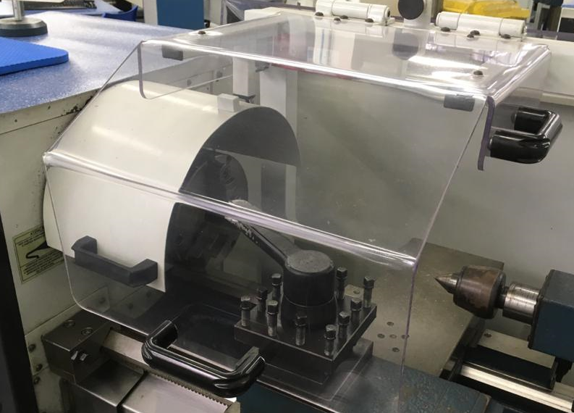
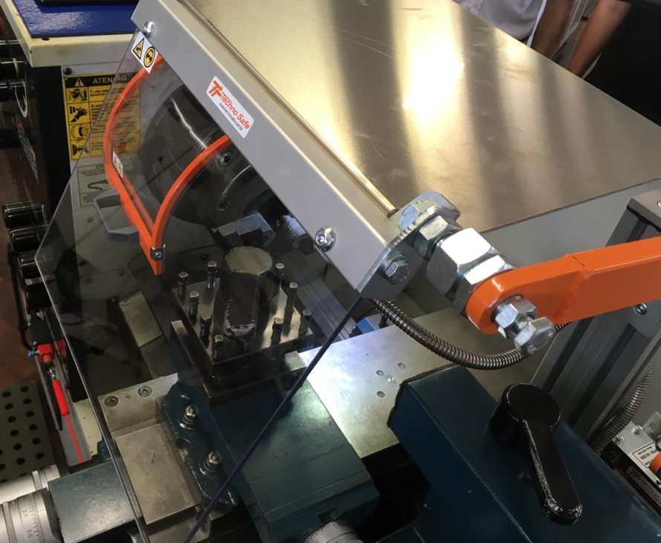
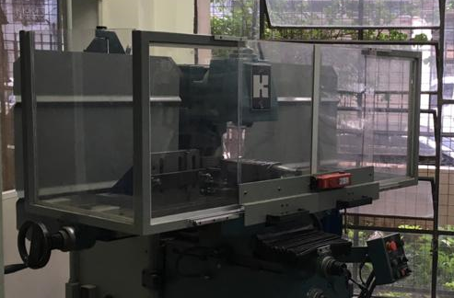
MEDIDAS DE PROTEÇÃO - HIERARQUIA
São consideradas medidas de proteção, a ser adotadas nessa ordem de prioridade:
a) medidas de proteção coletiva
JUNHO 2021

Slide 23
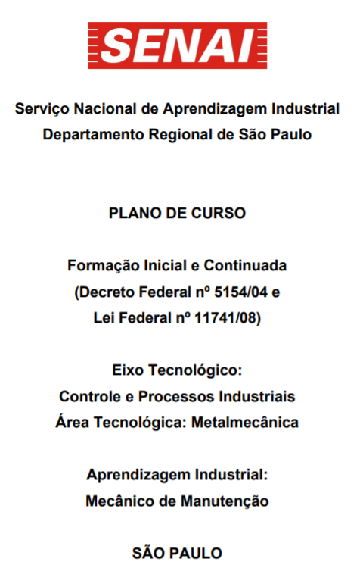
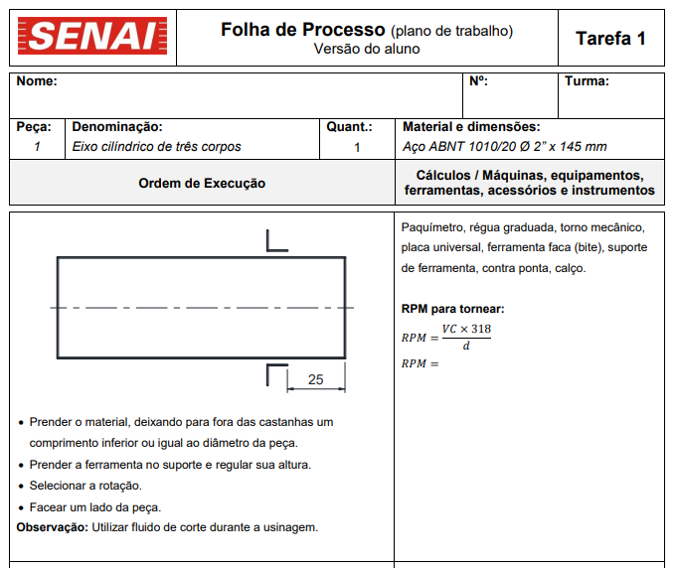
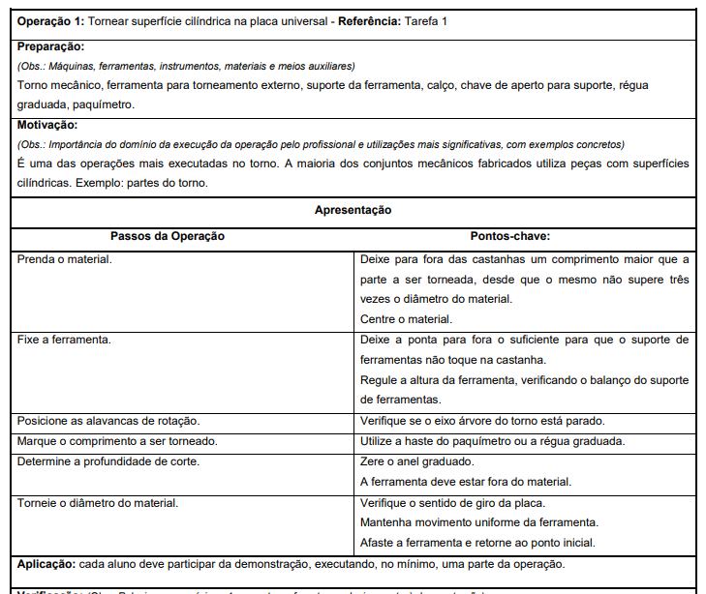
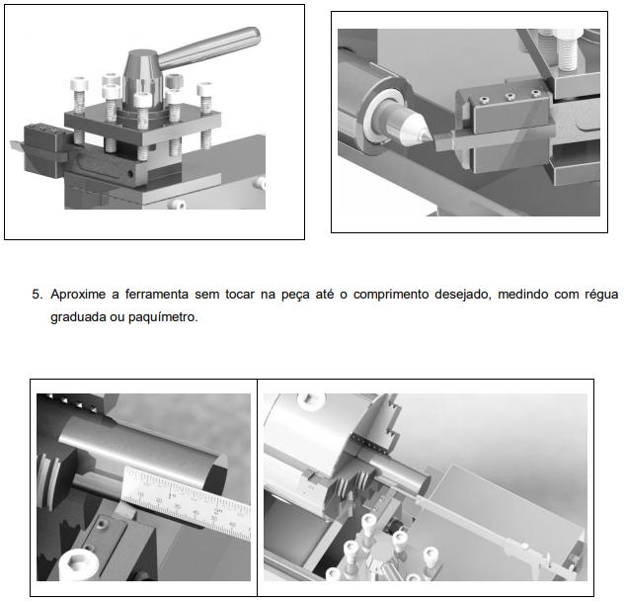
MEDIDAS DE PROTEÇÃO - HIERARQUIA
b) medidas administrativas ou de organização do trabalho
​
Treinamentos
Sinalizações
Plano de Ensino
Plano de Curso
Procedimento de trabalho​
Plano de Demonstração​
DDS
Caderno de Operações
Folha de Processo
Plano de Demonstração
Caderno de Operações

Slide 24





MEDIDAS DE PROTEÇÃO - HIERARQUIA
c) medidas de proteção individual.​
EPI’s
CA – Certificado de Aprovação
Validade
Aplicação

Slide 25
ITEM F - ANEXO II da NR12
Segurança para riscos mecânicos, elétricos e outros relevantes;

Slide 26

Risco Iminente
Risco maior de ser atropelado
Nenhuma medida de prevenção
Controle do Risco
Risco menor de ser atropelado
Medidas de controle
Redução do Risco
Risco neutralizado de ser atropelado
Construção da passarela
PROCESSO DE REDUÇÃO DE RISCO

Slide 27



PROCESSO DE REDUÇÃO DE RISCO
Portas de segurança – METRÔ/SP
- Entre 2015 e 2017 -
Aumento de 41% dos casos de invasão nas linhas de metrô
Medidas Administrativas
Bloqueio das catracas
Desligamento das escadas rolantes
https://www.terra.com.br/noticias/brasil/cidades/sp-apos-9-horas-descarrilamento-ainda-afeta-operacao-do-metro,baa823d7f2050410VgnCLD2000000dc6eb0aRCRD.html
https://www.metrocptm.com.br/linha-3-vermelha-deve-comecar-a-receber-portas-de-plataforma-em-2020/
https://diariodotransporte.com.br/2020/05/19/tj-suspende-contrato-do-metro-de-sp-com-consorcio-kobra-para-instalacao-de-88-portas-de-plataforma/
https://www.cnt.org.br/agencia-cnt/eficiencia-seguranca-portas-estacoes-metro

Slide 28





PROCESSO DE REDUÇÃO DE RISCO
Podemos melhorar?

Slide 29






PROTEÇÕES MECÂNICAS 1

Slide 30



PROTEÇÃO MECÂNICAS 2
JUNHO 2021

Slide 31












PAINEL ELÉTRICO
ITENS OBRIGATÓRIOS
ITENS PROIBIDOS
Sinalização
Chave Seccionadora Rotativa sem furo para cadeado de bloqueio
Chave Seccionadora Rotativa com furo para cadeado de bloqueio
Fecho lingueta - miolo fenda -
Fecho lingueta
- miolo com chave -
Fecho lingueta
- miolo triângulo -
Fecho lingueta – Manopla -

Slide 32


REARME – (RESET)
Os sistemas de segurança, se indicado pela apreciação de riscos, devem exigir rearme (“reset”) manual.
Dispositivo de segurança ativado – Máquina não liga
Dispositivo de segurança rearmado – máquina liga
BOTÃO DE REARME (RESET)
JUNHO 2021

Slide 33



BOTÃO DE EMERGÊNCIA
As máquinas devem ser equipadas com um ou mais dispositivos de parada de emergência, por meio dos quais possam ser evitadas situações de perigo latentes e existentes.
Os dispositivos de parada de emergência não devem ser utilizados como dispositivos de partida ou de acionamento.
JUNHO 2021

Slide 34
ITEM G - ANEXO II da NR12
Método de trabalho seguro;

Slide 35





SINALIZAÇÃO
ABNT NBR ISO 3864-1:2013 Símbolos gráficos — Cores e sinais de segurança
Perigo
Proibição
Obrigação

Slide 36




SINALIZAÇÃO – Riscos nas máquinas
Manual do Usuário - Centur 30D / ROMI C 420 v5.0
https://segurancadotrabalhonwn.com/placas-de-sinalizacao-de-seguranca-do-trabalho-3/

Slide 37








SINALIZAÇÃO – Língua Portuguesa

Slide 38







SINALIZAÇÃO - Incorreta

Slide 39


SINALIZAÇÃO – Instruções de Operação

Slide 40


SINALIZAÇÃO – Instruções de Manutenção
Manual do Usuário - Centur 30D / ROMI C 420 v5.0

Slide 41


SINALIZAÇÃO – Instruções de Segurança
Manual do Usuário - ROMI T 240 / ROMI T 350 / ROMI T 500 v1.0

Slide 42


Manual de instruções fornecido pelo fabricante ou importador
Informações relativas à segurança em todas as fases de utilização
Transporte
Montagem
Instalação
Ajuste
Operação
Limpeza
Manutenção
Inspeção
Desativação
Desmonte da máquina ou equipamento
ABNT NBR 16746:2019
- Segurança de máquinas -
- Manual de instruções - Princípios gerais de elaboração

Slide 43






ORGANIZAÇÃO E ARMAZENAMENTO

Slide 44




ORGANIZAÇÃO E ARMAZENAMENTO

Slide 45




ORGANIZAÇÃO E ARMAZENAMENTO
Conjunto Motobomba
Bomba centrífuga
Acessórios para içamento
Redutor

Slide 46
ITEM I - ANEXO II da NR12
Sistema de bloqueio de funcionamento da máquina e equipamento durante operações de inspeção, limpeza, lubrificação e manutenção.

Slide 47


BLOQUEIO E ETIQUETAGEM
A manutenção, inspeção, reparos, limpeza, ajuste e outras intervenções que se fizerem necessárias devem ser executadas por profissionais capacitados, qualificados ou legalmente habilitados, formalmente autorizados pelo empregador, com as máquinas e equipamentos parados (Bloqueio Mecânico e Elétrico).

Slide 48








MANUTENÇÃO - BLOQUEIO E ETIQUETAGEM – NR12
Lockout / Tagout (LOTO)
Cadeado de
Bloqueio
Garra de
Bloqueio
Etiqueta de
Bloqueio
Estação de
Bloqueio
Caixa de
Bloqueio
Estação de
Cadeados
Bloqueio de
Plugue
https://www.tagout.com.br/

Slide 49

OBRIGADO

